Slide 1
Русские народные инструменты
В летописях и преданиях и во многих трудах иностранных писателей средних веков находится множество указаний о страстной преданности славян к музыке. Карамзин в "Истории Российского государства" пишет: "Северные венеды в VI веке сказывали греческому императору, что главное услаждение жизни их есть музыка, и что они берут обыкновенно в путь с собою не оружие, а кифары или гусли ими выдуманные".

Slide 2
Русские народные инструменты
Первые русские народные музыкальные инструменты возникли давным-давно, еще в незапамятные времена. О том, на чем играли наши предки, можно узнать из картин, рукописных брошюр и лубков. Некоторое количество инструментов было найдено во время раскопок, и теперь уже ни у кого не может быть сомнений, что они действительно были распространены на Руси. Наши предки жить не могли без музыки. Очень многие из них умели самостоятельно изготавливать простейшие инструменты, которые затем передавались по наследству. Вечерами люди собирались и играли, отдыхая от трудового дня. -

Slide 3
Русские народные инструменты
Струнные
Ударные
Духовые
Трещотка
Бубенцы
Ложки
Бубен
Коробочка
Колотушка
Рубель
Домра
Гусли
Гудок
Балалайка
Свистулька
Кугиклы
Свирель
Рожок
Жалейка

Slide 4
Русские народные инструменты
Струнные

Slide 5
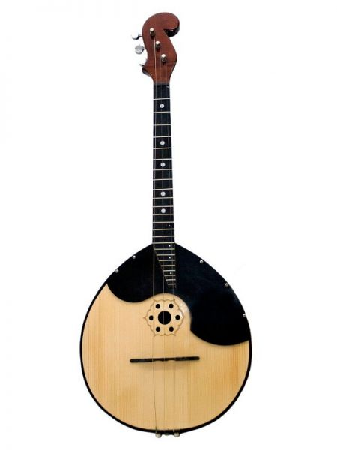
Домра
Домра — старинный русский струнный щипковый музыкальный инструмент. Имеет три (иногда четыре) струны, играют на ней, как правило, с помощью медиатора. Домра является прообразом русской балалайки
Домра состоит из грифа с колками в верхней части и из деревянного корпуса со щитом в нижней. Также внизу крепятся струны и протягиваются до колкоимпатв.
В средневековой Руси она была основным инструментом народных музыкантов и актёров-скоморохов.
Скоморохи ходили по сёлам и городам и устраивали весёлые представления, в которых часто позволяли себе небезобидные шутки над боярами и церковью.
Это вызвало гнев как светских, так и церковных властей и в XVII веке их начали ссылать или казнить. Так же казнили и домру. Она исчезла

Slide 6
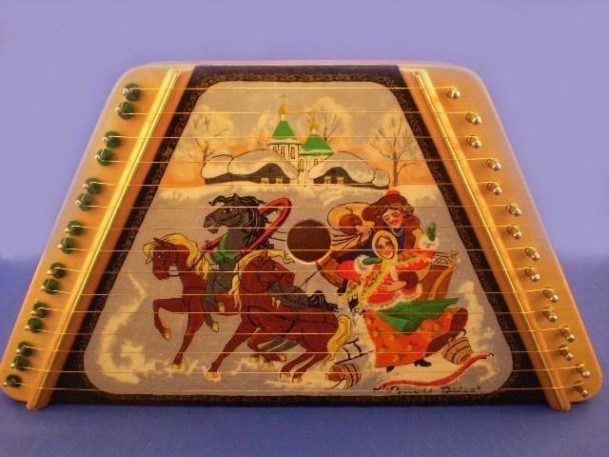
Гусли
Гусли — струнный музыкальный инструмент, наиболее распространён в России.
Является наиболее древним русским струнным щипковым музыкальным инструментом. Различают крыловидные и шлемовидные гусли.

Slide 7
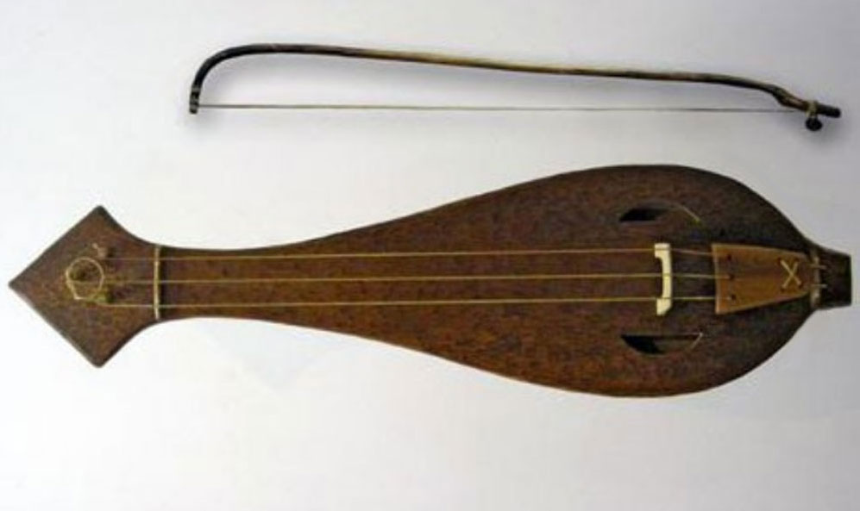
Гудок
Гудок — древнерусский смычковый инструмент, наиболее распространённый в XVII—XIX веках, среди скоморохов. Имеет деревянный выдолбленный кузов, как правило овальной или грушевидной формы, а также плоскую деку с резонаторными отверстиями. Гриф у гудка имеет короткую шейку без ладов, удерживающую 3-4 струны
Судя по былинам и историческим песням, он сопровождал многолюдные народные торжества; непрерывное басовое гудение издавала при этом верхняя «солирующая»
струна, как, например, при игре на лире. «Диавольским сосудом» заклеймили гудок церковники, «звончатым переладцем» нарекли его песельники-скоморохи. На нём исполняли они плясовые наигрыши, потешая народ

Slide 8
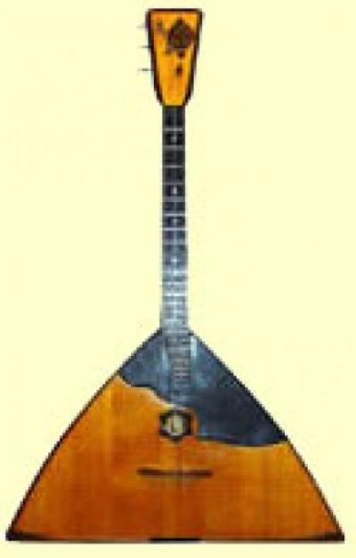
Балалайка
Балалайка — русский народный струнный щипковый музыкальный инструмент. Длина балалайек очень различная: от 600—700 мм (балалайка прима) до 1,7 метров (балалайка субконтрабас) длиной, с треугольным слегка изогнутым (в XVIII—XIX веках также овальным) деревянным корпусом.
Балалайка — один из инструментов, ставших (наряду с гармонью и, в меньшей степени, жалейкой) музыкальным символом русского народа.

Slide 9
Русские народные инструменты
Ударные

Slide 10
Трещотка
Трещотки состоят из набора 18 — 20 тонких дощечек (обычно дубовых) длиной 16 — 18 см. Они соединяются между собой плотной верёвкой, продетой в отверстия верхней части дощечек. Для разделения дощечек между ними вверху вставляются небольшие пластинки из дерева шириной приблизительно 2 см.

Slide 11
Трещотка
прямоугольный ящичек с помещённым внутри деревянным зубчатым колесом, прикреплённым к маленькой рукоятке. В одной из стенок этого ящичка делается прорез, в отверстии которого неподвижно укреплена тонкая упругая деревянная или металлическая пластинка.

Slide 12
Бубенцы
Бубене́ц (уменьшительная форма бубе́нчик) — небольшая металлическая погремушка (колокольчик); представляет собой полый шарик с маленьким цельным шариком (несколькими шариками) внутри.

Slide 13
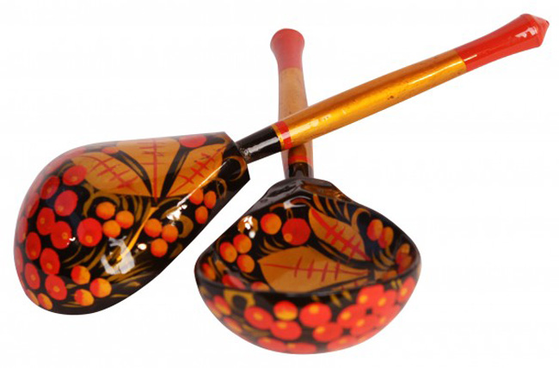
Ложки
Ложки — древнейший славянский ударный музыкальный инструмент. Музыкальные ложки по внешнему виду мало чем отличаются от обычных столовых деревянных ложек, только выделываются они из более твёрдых пород дерева. Кроме того, музыкальные ложки имеют удлинённые рукоядки и отполированную поверхность соударений.

Slide 14
Бубен
Бубен — ударный музыкальный инструмент, состоящий из кожаной мембраны, натянутой на деревянный обод. К некоторым разновидностям бубнов подвешены металлические колокольчики, которые начинают звенеть, когда исполнитель ударяет по мембране бубна, потирает её или встряхивает весь инструмент.

Slide 15
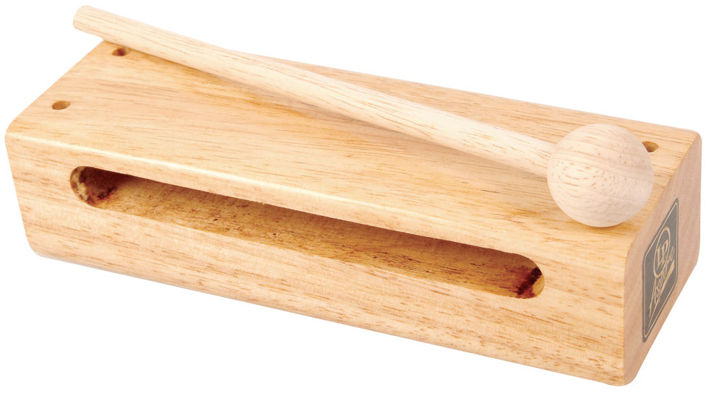
Коробочка
Один из самых распространённых ударных музыкальных инструментов с неопределённой высотой звучания. Звучание инструмента — характерный цокающий звук.
Представляет собой прямоугольный брусок звонкого, хорошо высушенного дерева. С одной стороны, ближе к верхней части бруска, выдолблена глубокая щель шириной около 1 см. На инструменте играют деревянными или пластиковыми палочками. В зависимости от размера коробочки, звук может быть выше или ниже, поэтому зачастую композиторы используют несколько вудблоков, звучащих по-разному.

Slide 16
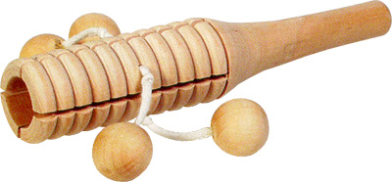
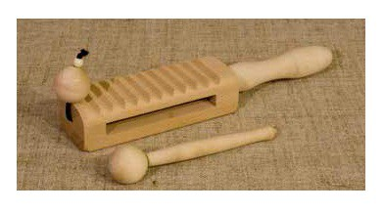
Колотушка
Колотушка - это та же коробочка, только с шариком на капроновом шнуре. Шарик может очень быстро и громко ударять по стенкам корпуса. Здесь нужна некоторая сноровка. Кисть руки не надо зажимать. Ручка колотушки в руке должна максимально быть свободной.
Колотушка – музыкальный инструмент сторожа или охранника. Этим ударным инструментом хранитель порядка ходил и постукивал темными ночами, тем самым отпугивая воров и вселяя спокойствие в живущих рядом людей – они знали что их охраняют.

Slide 17
Рубель
Рубель (ребрак, пральник) — предмет домашнего быта, который в старину русские женщины использовали для глажения белья после стирки. Отжатое вручную бельё наматывали на валик или скалку и раскатывали рубелём, да так, что даже плохо постиранное белье становилось белоснежным, как будто из него все «соки» выжали. Отсюда пословица: «Не мытьем, а катаньем»

Slide 18
Русские народные инструменты
Духовые

Slide 19
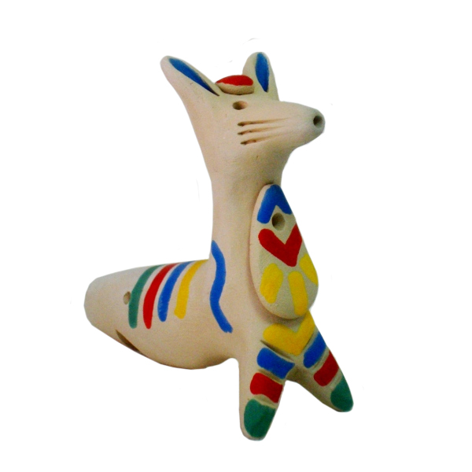
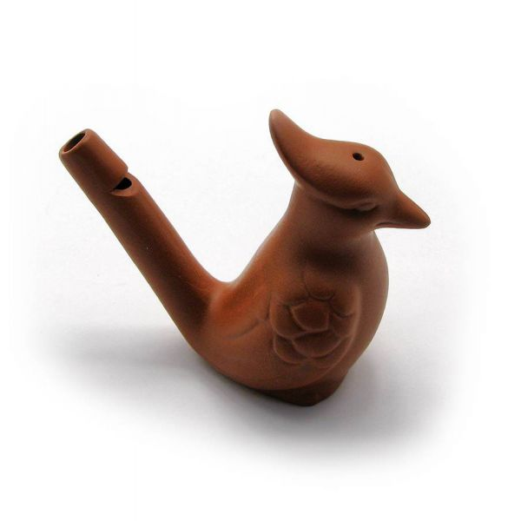
Свистульки
Свистулька – старинный духовой Русский народный музыкальный инструмент
Свистулька может быть простой, геометрической формы, а иногда ей придают фигурную форму в виде какого-либо зверька или птички.
Широкое распространение получила свистулька, изготовленная из обожженной глины. Поверхность такой свистульки покрывается богатой художественной росписью, выполненной цветными органическими красителями.

Slide 20
Кугиклы
Кугиклы представляют собой набор пустотелых трубок различной длины и диаметра. Трубки изготавливаются из стеблей куги (болотного камыша), тростника, бамбука, веток деревьев и кустарников, имеющих сердцевину. Верхние открытые концы расположены на одном уровне, нижний закрыт узлом ствола.
Инструмент обычно составлен из 3—5 трубок одинакового диаметра, но разной длины (от 100 до 160 мм). Трубки инструмента не скрепляются между собой, что позволяет их менять в зависимости от требуемого строя. Поднося верхние концы трубочек ко рту и поводя ими (или головой) из стороны в сторону, дуют на края срезов, извлекая, как правило, короткие, толчкообразные звуки.

Slide 21
Свирель
Свирель - русский двуствольный духовой инструмент; род двуствольной продольной флейты. В верхнем конце ствола — свистковое устройство, в нижней части — по 3 боковых отверстия для изменения высоты звуков.
Изготавливается из дерева, имеющего мягкую сердцевину: бузины, ивы, черемухи. Сердцевина эта вывертывается тоненькой палочкой или выжигается раскаленной проволокой. Один конец дудки срезается наискось, близ отверстия отщепляется тоненький язычок и затем по длине дудки прорезается от 4 до 8 отверстий. Иногда такие дудки делают из камыша, тростника или другого пустотелого материала.

Slide 22
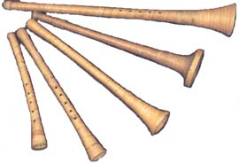
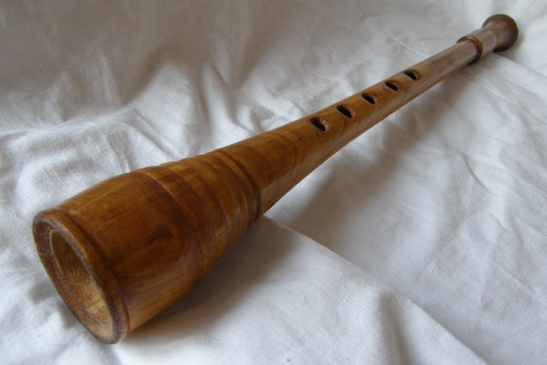
Рожок
Рожок представляет собой конической формы прямую трубу с пятью игровыми отверстиями сверху и одним снизу. На нижнем конце есть небольшой раструб, на верхнем вклеенный мундштук. Общая длина рожка колеблется от 320 до 830 мм. Мундштук вырезают в форме мелкой чашечки, а нижний конец ствола — в виде конического раструба.
Изготовляют рожок из березы, клена или можжевельника.
Звук у рожка сильный, но мягкий. Извлечение звука на инструменте довольно трудно. Диапазон рожка немного больше октавы.

Slide 23
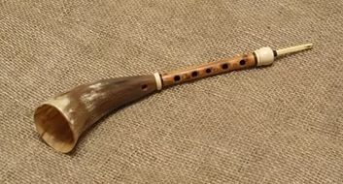
Жалейка
жалейка представляет собой небольшую трубочку из ивы или бузины длиной от 10 до 20 см, в верхний конец которой вставлен пищик с одинарным язычком из камыша или гусиного пера, а на нижний надет раструб из коровьего рога или из бересты.
Язычок иногда надрезают на самой трубочке. На стволе есть от 3 до 7 игровых отверстий, благодаря чему можно менять высоту звука.
Звукоряд инструмента диатонический, диапазон зависит от количества игровых отверстий. Тембр жалейки пронзительный и гнусавый, печальный и жалостливый.

Slide 24
http://fb.ru/article/138234/narodnyie-instrumentyi-russkie-narodnyie-instrumentyi-russkie-narodnyie-muzyikalnyie-instrumentyi
http://folkinst.narod.ru/
http://eomi.ru/plucked/domra/
http://www.livemaster.ru/item/665613-muzykalnye-instrumenty-gusli-krylovidnye
https://ru.wikipedia.org/wiki/Гудок
https://ru.wikipedia.org/wiki/%D0%A2%D1%80%D0%B5%D1%89%D0%BE%D1%82%D0%BA%D0%B0
http://eomi.ru/percussion/spoons/
http://www.spacenation.info/kolotushka.html
http://www.detsad-yar.ru/products/1088
http://www.muzikavseh.ru/publ/35-1-0-175
http://putisvaroga.ru/tradicionnye-slavyanskie-muzykalnye-instrumenty/svistulka-starinnyj-duxovoj-russkij-narodnyj-muzykalnyj-instrument/
https://ru.wikipedia.org/wiki/%D0%9A%D1%83%D0%B3%D0%B8%D0%BA%D0%BB%D1%8B
http://esopilka.ru/sopilka/
http://folkinst.narod.ru/rozok.html

